Slide 1

SEA
Invaders
מגישים: מיראל עליאן
יזן עבד אל ולי
מדריך: אוהד

Slide 2
אפיון הפרויקט
שחקן שיכול לנוע ימינה או שמאלה.
מפלצות משני סוגים, שנעות ביחד ימינה עד שמתנגשות בגבול הימני ואז משנות כיוון (שמאלה) ובאותו זמן יורדות קצת למטה וממשיכות בתנועה שמאלה...
מגנים ששומרים על השחקן מיריות של המפלצות.
השחקן יורה קליע לעבר המפלצות עד שהן מתות.
המפלצות גם יורות טילים לעבר השחקן והמגנים.
אם החיים של השחקן מגיעים ל0 הוא מפסיד.
פגיעה של מפלצת במגנים או בשחקן גורמת לפסילה מיידית של השחקן (הפסד).
מנצחים כאשר כל המפלצות מתות.

Slide 3
01
02
03
04
יצירתיות
החיים של השחקן מופיעים בצד שמאל למעלה, יש לו 4 חיים והוא מתחיל לאבד נקודות בכל פגיעה בטיל של מפלצת​
- השיגור של הטיל מבוצע ממפלצת רנדומלית שעדיין חיה (שלמה או גוססת).​
Game over מופיע כשהוא מאבד את כל החיים שלו או כשהמפלצות פוגעות בו או במגנים.
You win כאשר הוא הורג את כל המפלצות.​
​
הצלה שמחזירה מפלצות פצועות לחיים.
- מפלצות פצועות מתות אחרי זמן מה אם לא הגיעה הצלה.

Slide 4
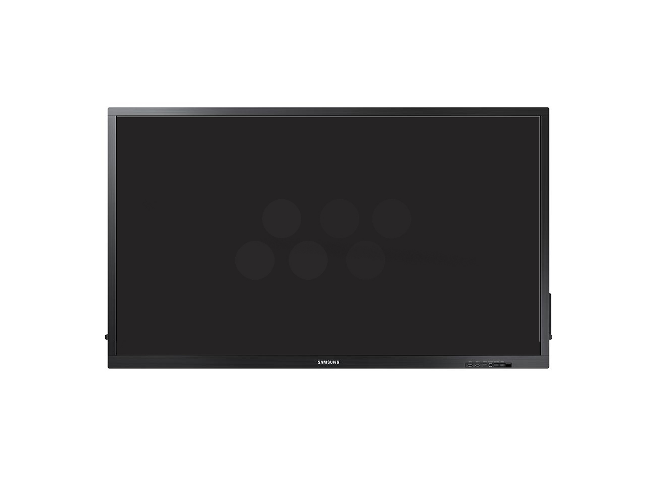
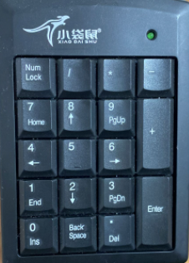
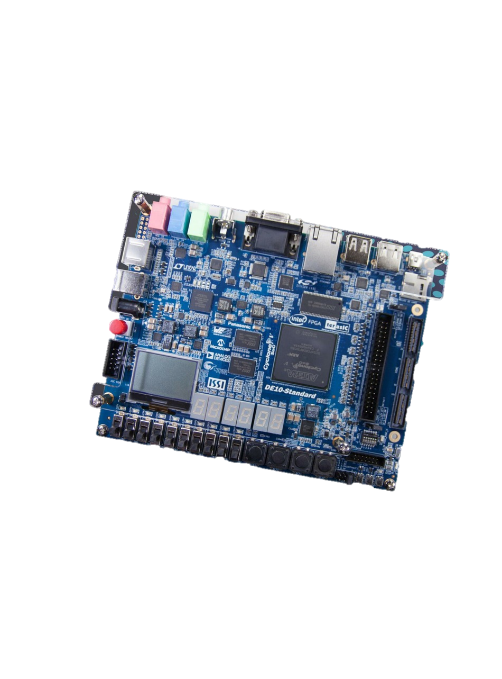
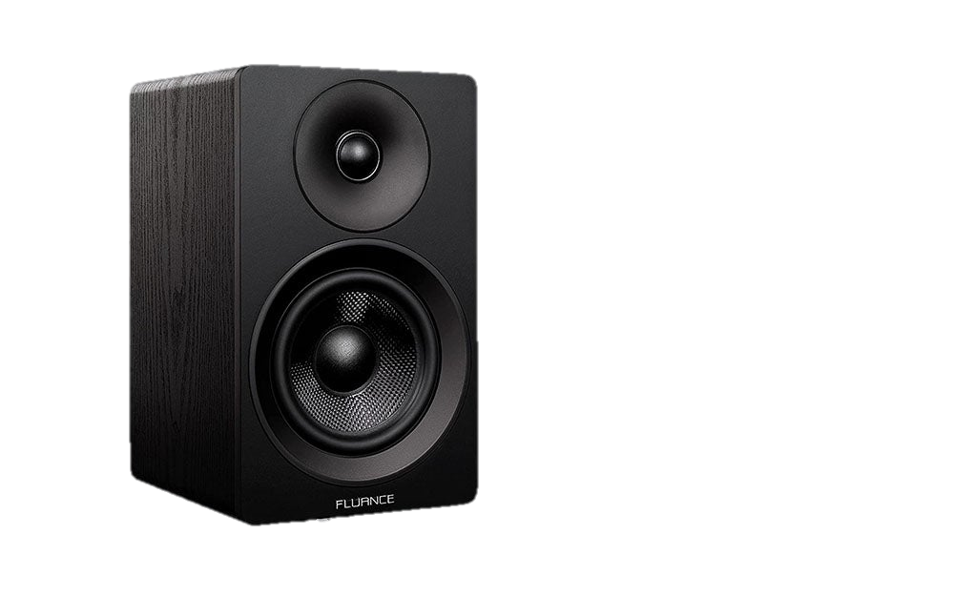









ממשקי המערכת
יריה של השחקן
תנועה ימינה של השחקן
תנועה שמאלה של השחקן

Slide 5
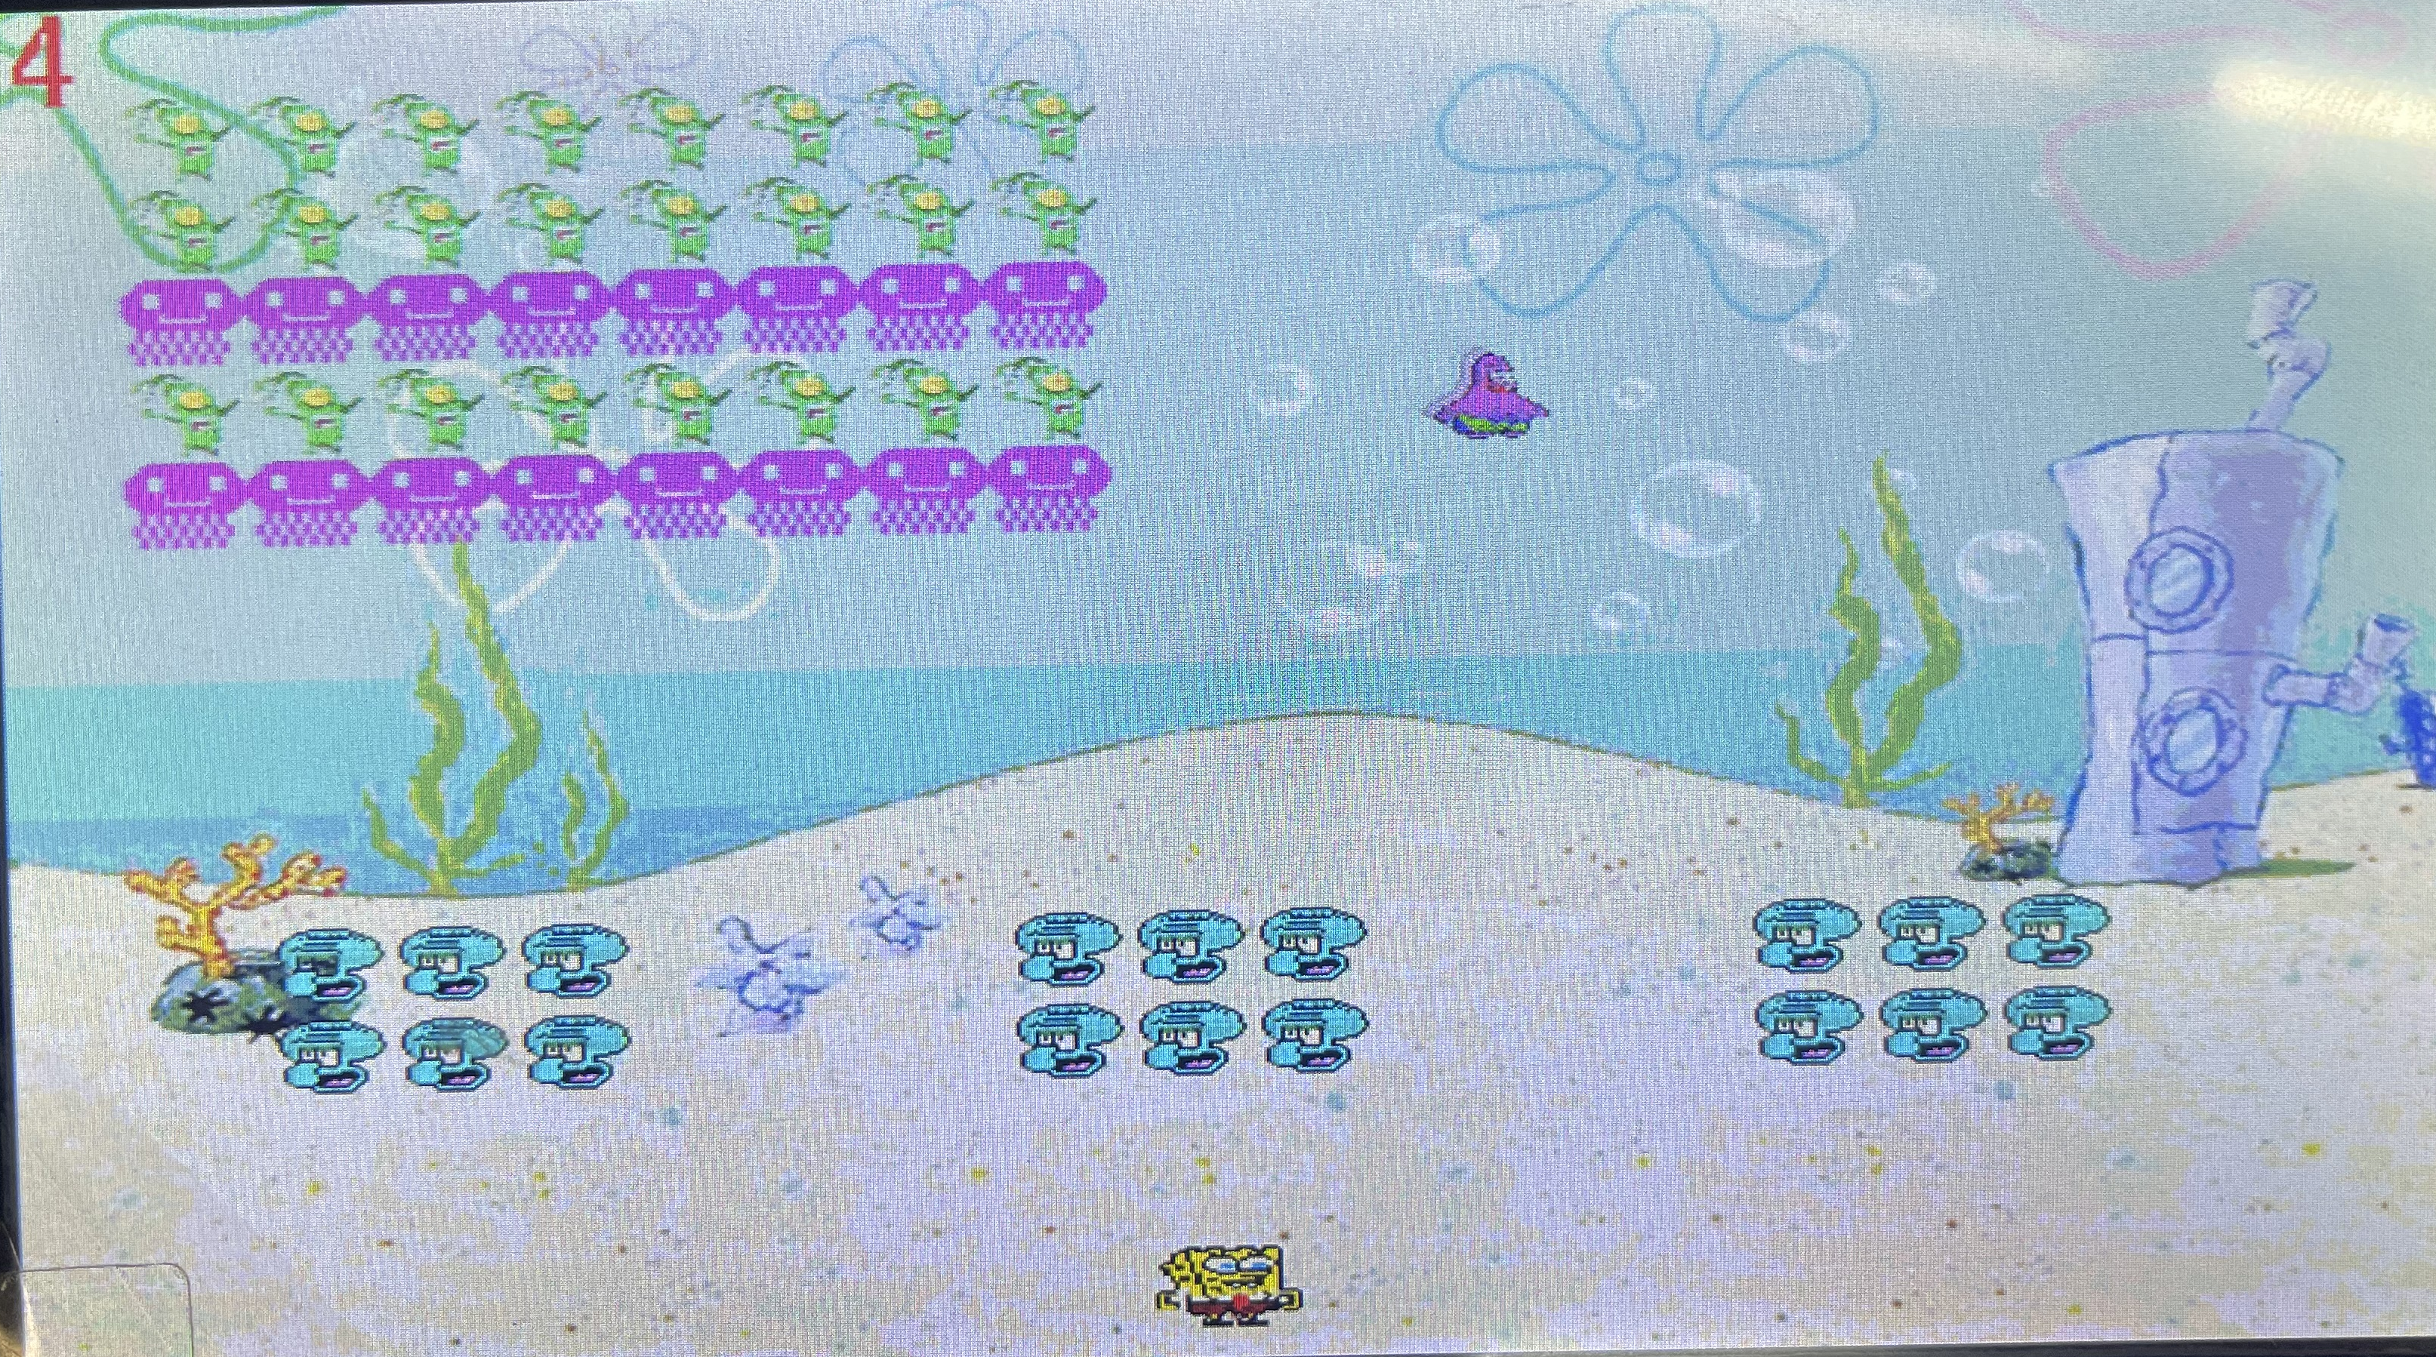
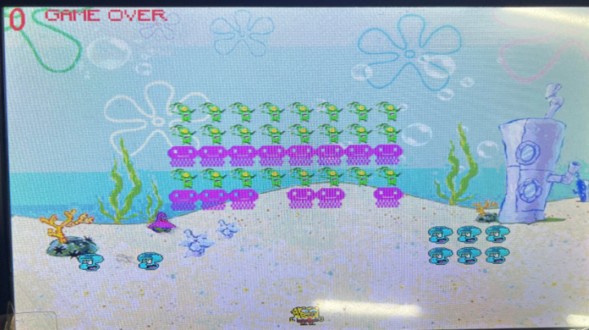
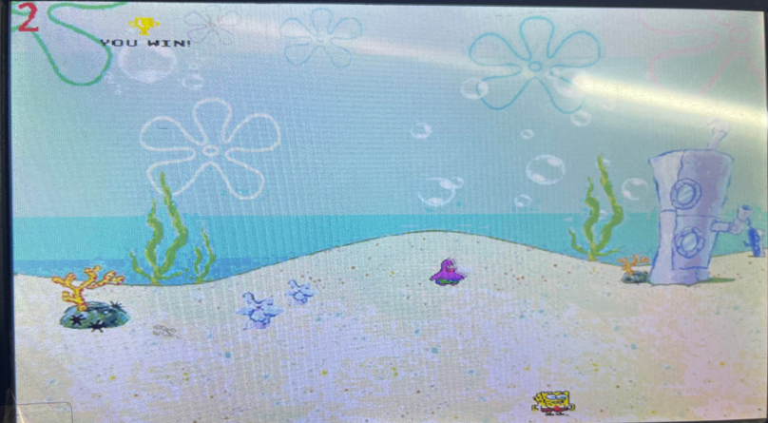
מסכי המשחק
בהתחלה:
Game over:
You win:

Slide 6
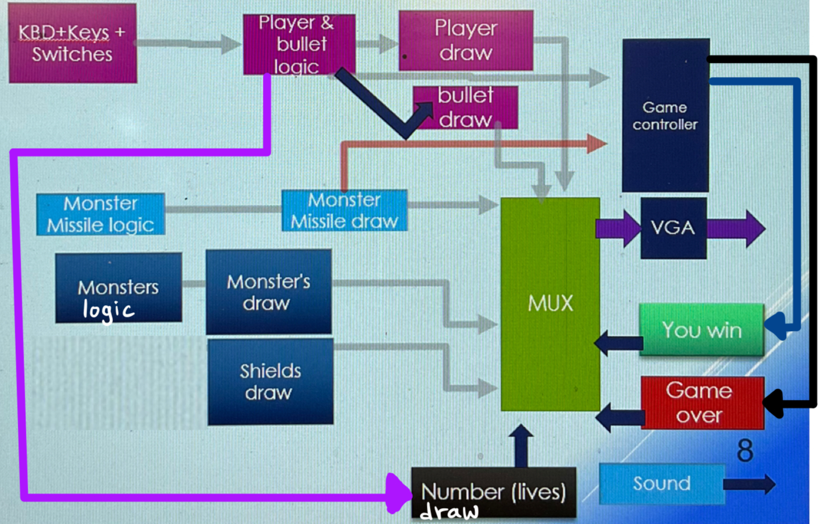
כניסות חשובות:
monsters :
Collision_bullet_monster
monster missile:
Available, missile, missileY
player & bullet logic:
Collision_player_missile, collsion_bullet_monster/shields
gameOver:
Game_over
youWin:
Game_won
Number(lives):
counter
סכמת מלבנים
Healer logic
Healer draw

Slide 7
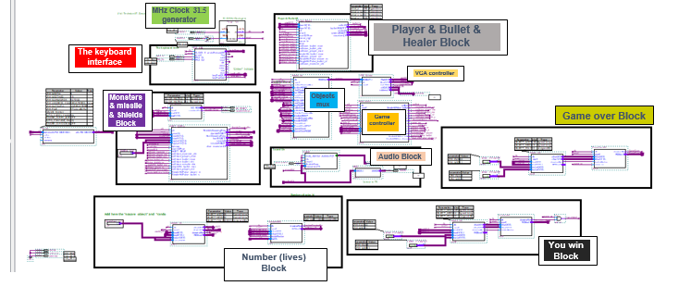
היררכיה עליונה

Slide 8
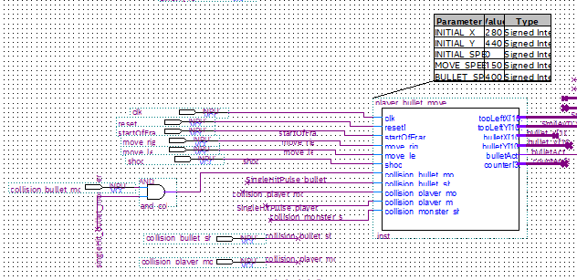
player_bullet_move_shoot תיאור מודול
זה המודול שאחראי על התנועה של השחקן והקליע שלו.
כניסות חשובות:
move_right, move_left, shoot, collisions…
יציאות חשובות:
counter, topLeftX, topleftY, bullet_x, bullet_y, bulletActive

Slide 9

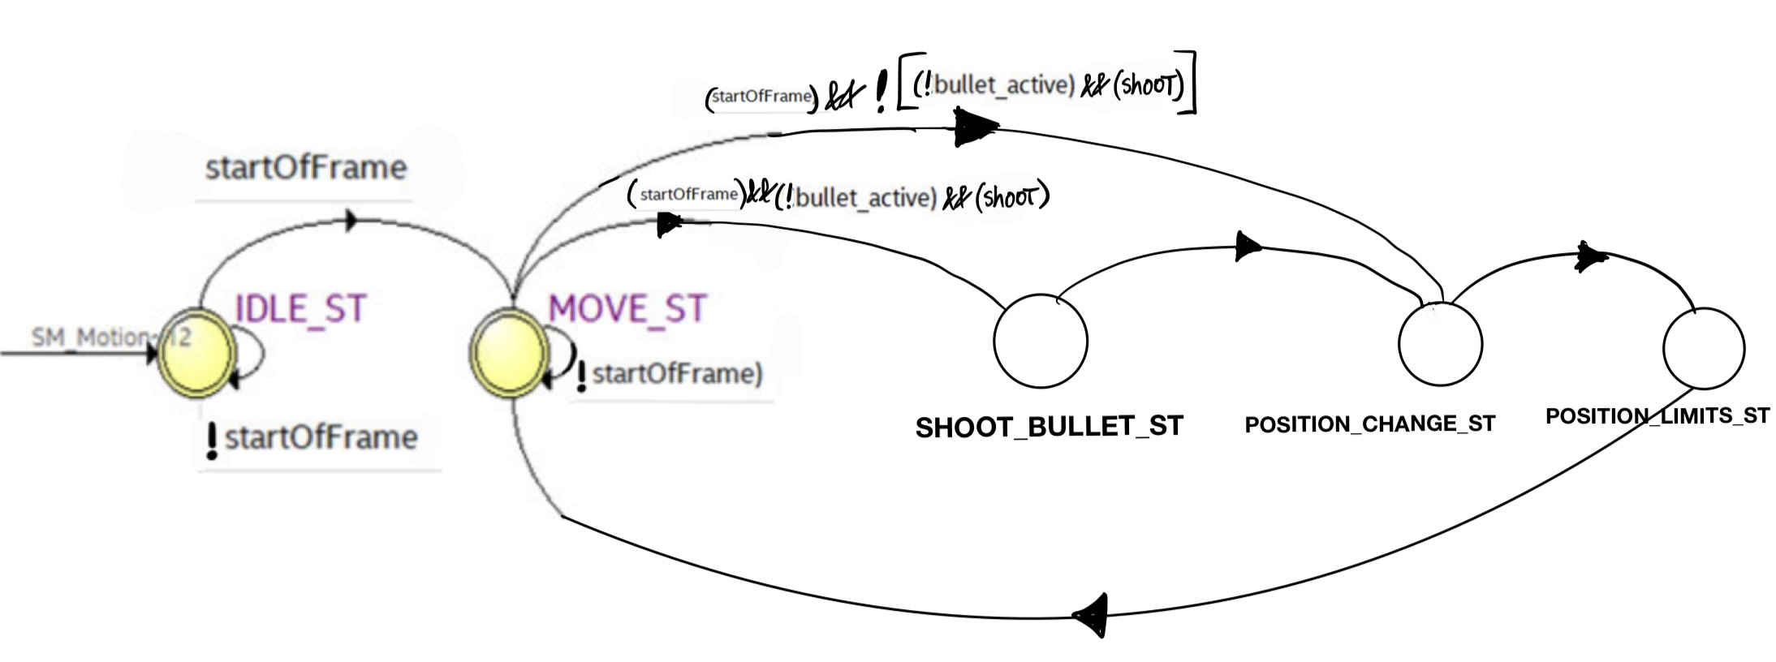
player_bullet_move_shoot מכונת המצבים של
בודקים אם המיקומים של השחקן ושל הקליע שלו הם בגבולות של המסך. אם לא, השחקן פשוט לא זז כשהוא מגיע לגבול, והקליע לעומת זאת נעלם
- מעדכנים את כיוון המהירות של השחקן.
- בעת התנגשות של טיל המפלצות בשחקן, החיים של השחקן יורדים ב1, או שיורדים ישר ל0 בעת התנגשות המפלצות עם השחקן או המגנים.
מאתחלים את המיקום של הקליע לפי המיקום הנוכחי של השחקן.
bulletActive עולה ל1
ומעדכנים את המהירות של הקליע.
מעדכנים את המיקום של השחקן לפי המהירות החדשה שלו והכיוון שלה. מעדכנים גם את המיקום של הקליע של השחקן
מאתחלים את המיקום של השחקן

Slide 10
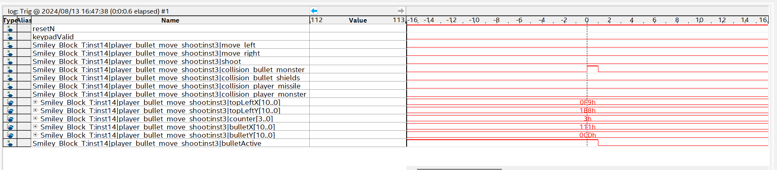
Signal tap שימוש מעניין ב

Slide 11
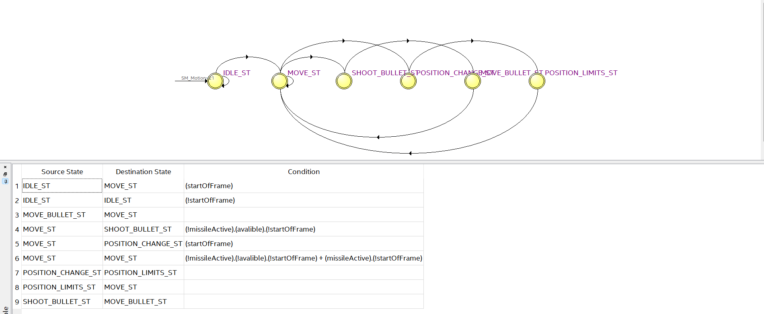
missile_shoot מכונת מצבים של

Slide 12
THANK YOU FOR LISTENING
BBBBYEEEEEEEEEEEEEEEEEEEEEEEEEEEEE

